Slide 1
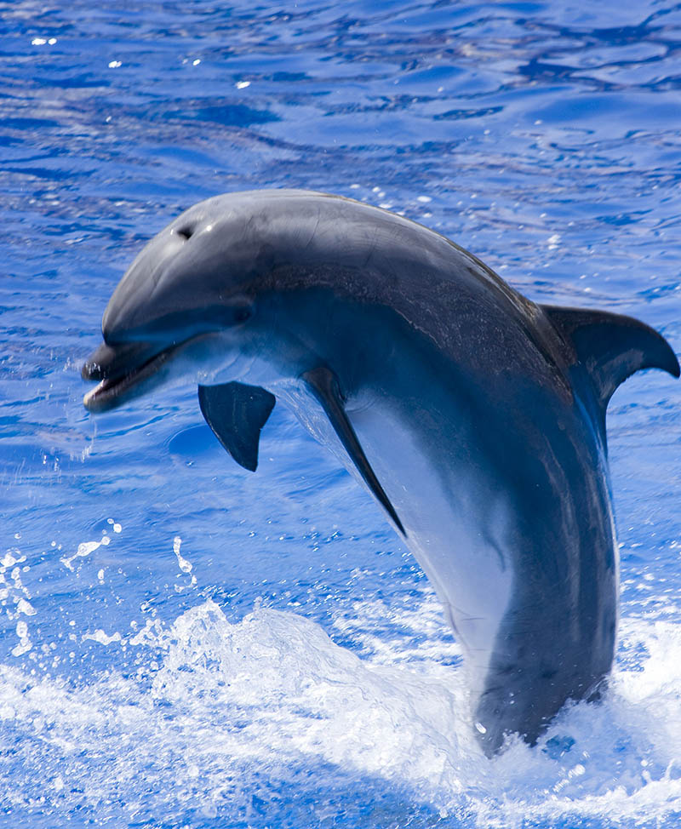
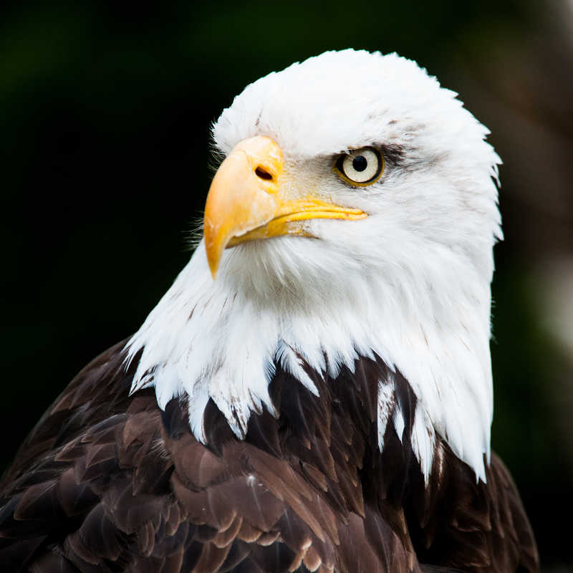
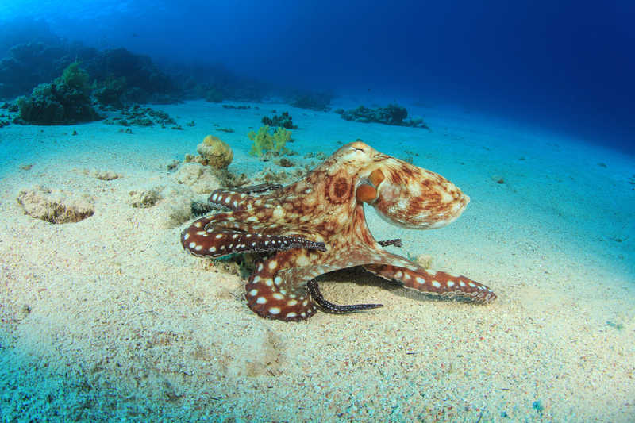
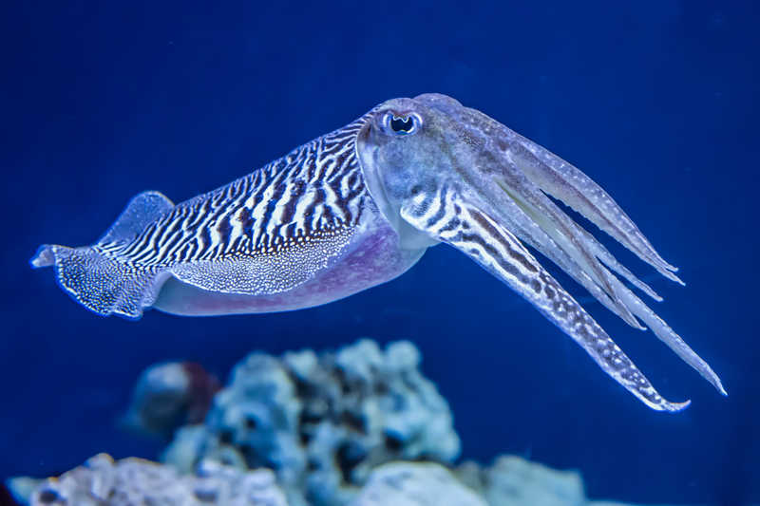
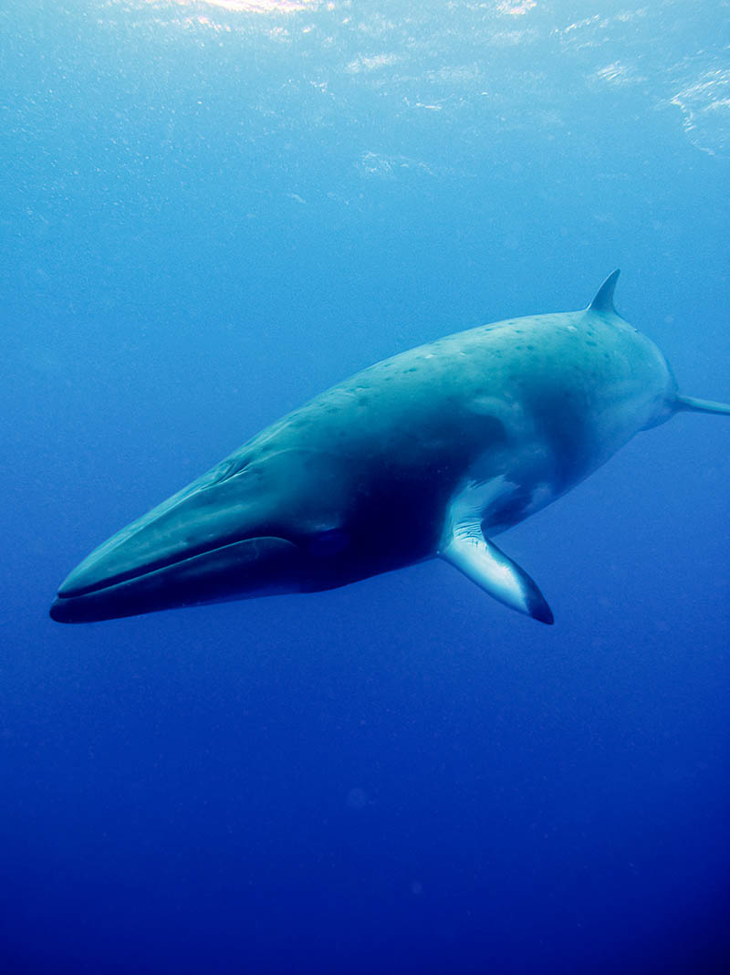
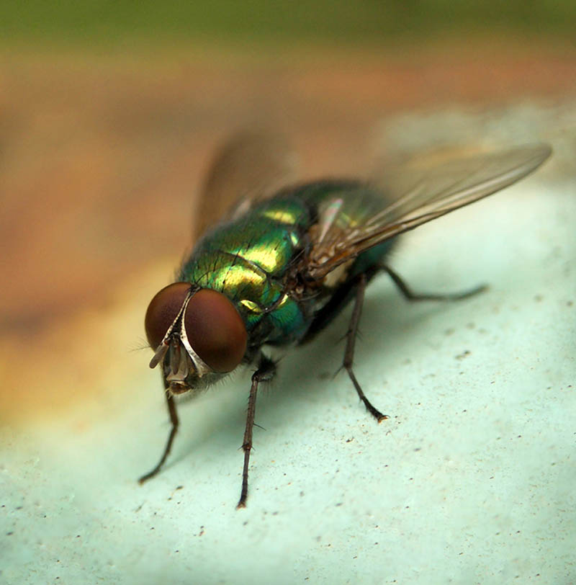
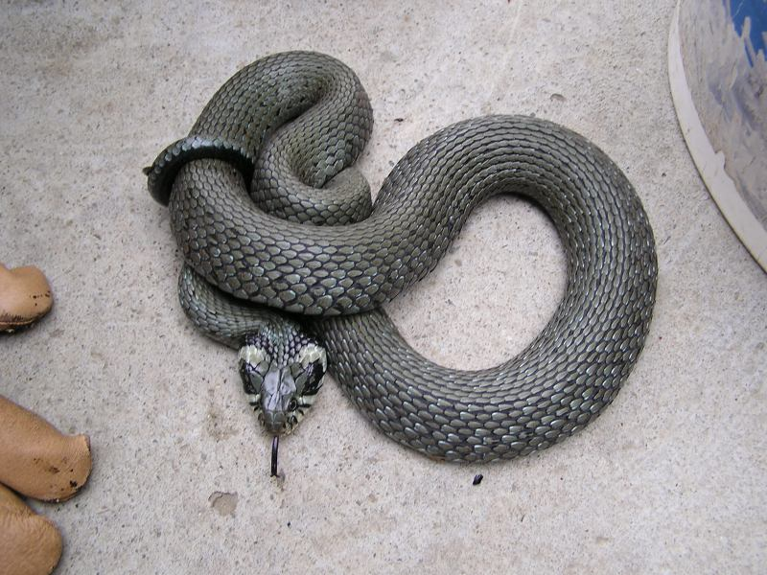
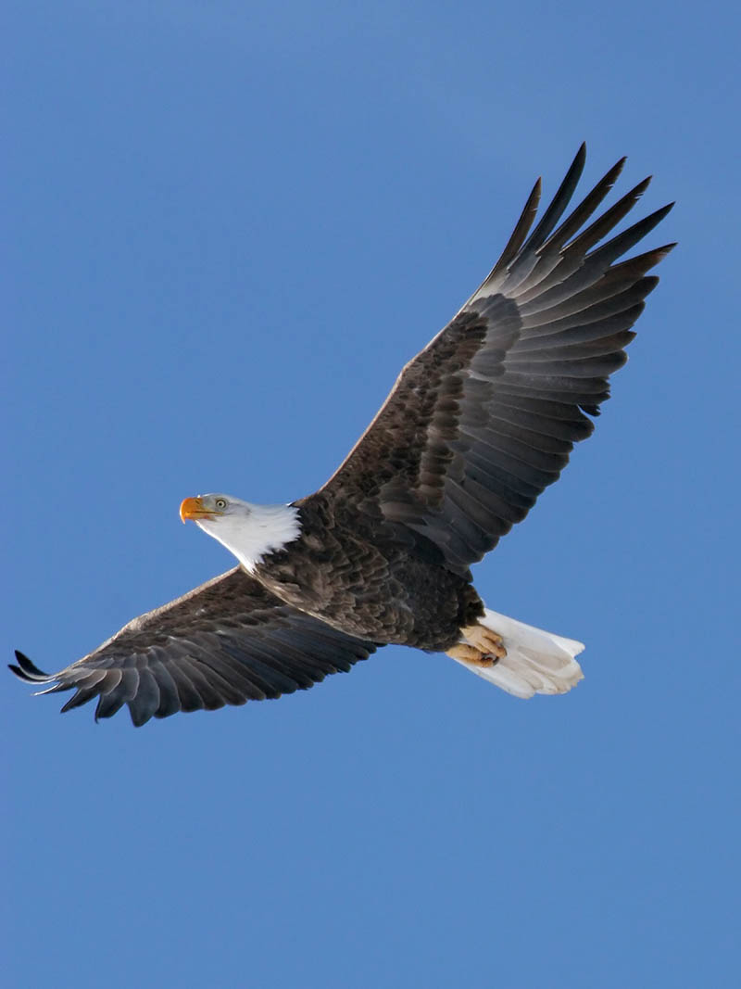
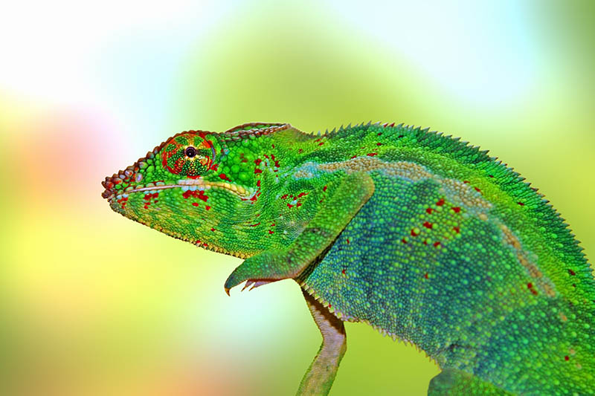
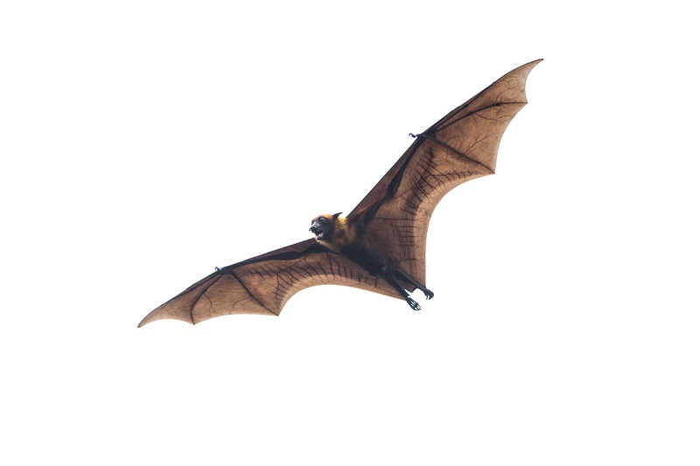
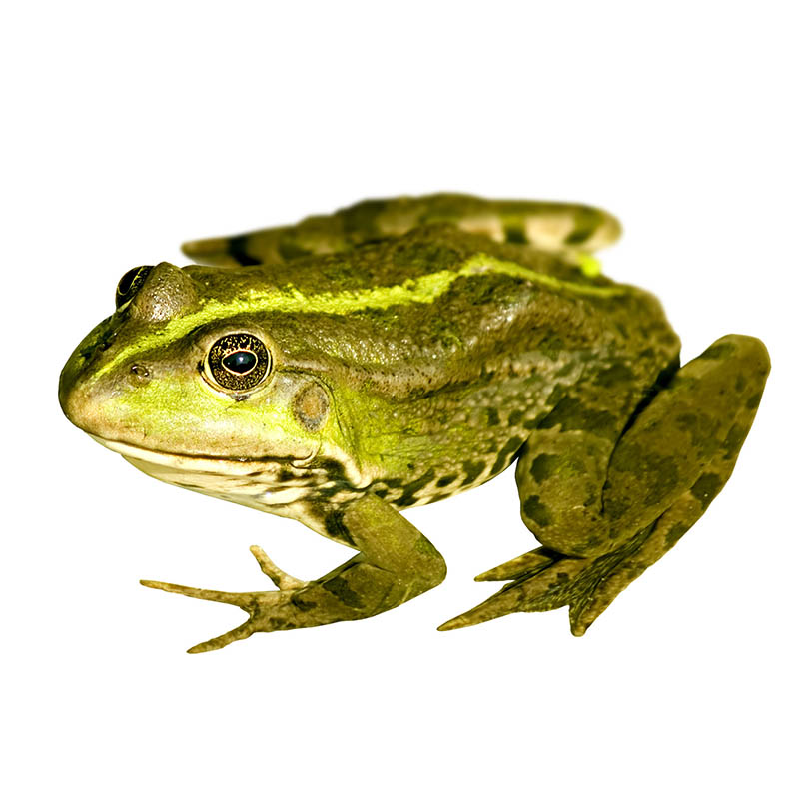
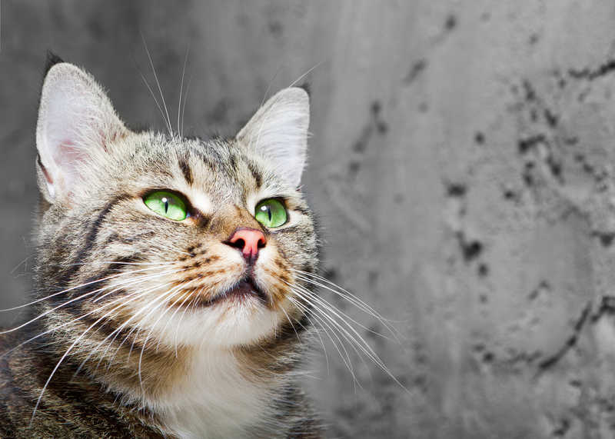
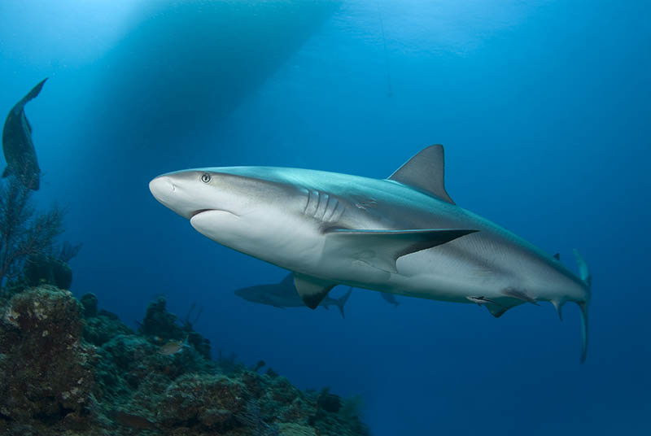
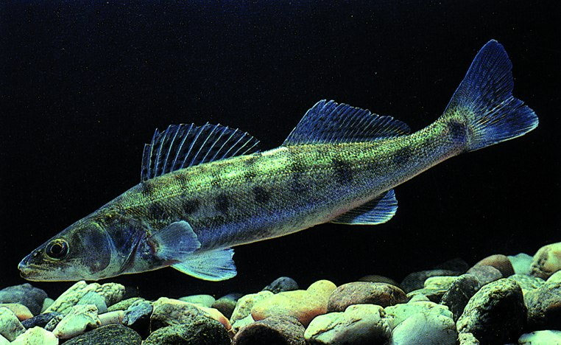
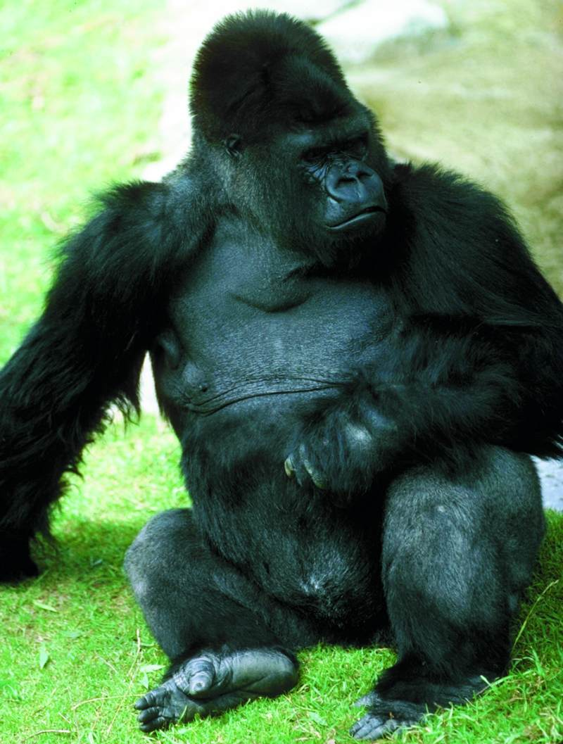
KAKAV JE ŽIVČANI SUSTAV I KAKVA SU OSJETILA U OSTALIH ŽIVIH BIĆA

Slide 2
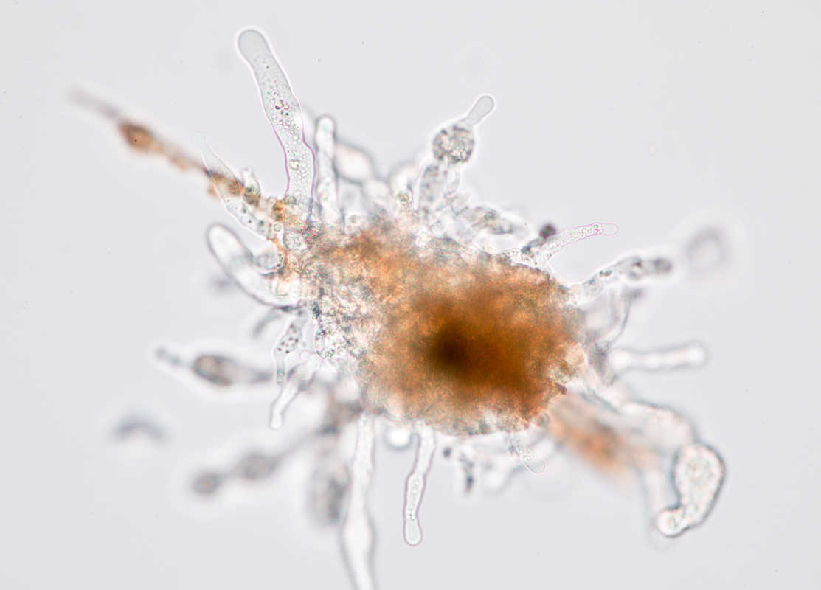
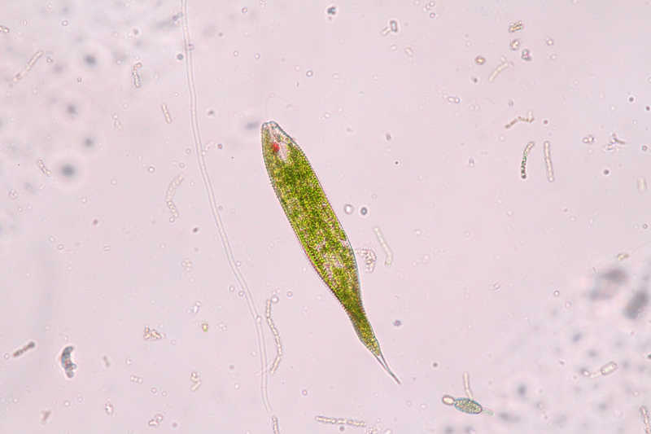
Imaju li JEDNOSTANIČNI ORGANIZMI živčani sustav?
Jesu li onda podražljivi? Na koji način se to očituje?
Podražljivi su i najjednostavniji jednostanični organizmi - iako NEMAJU živčani sustav.
Podražljivost im se očituje u kretanju prema određenim podražajima ili od njih.
Npr. euglena se kreće prema svjetlosti zbog fotosinteze, a ameba prema hrani.
kretanje euglene „očnom pjegom” prema svjetlosti
kretanje amebe „lažnim nožicama” prema hrani

Slide 3
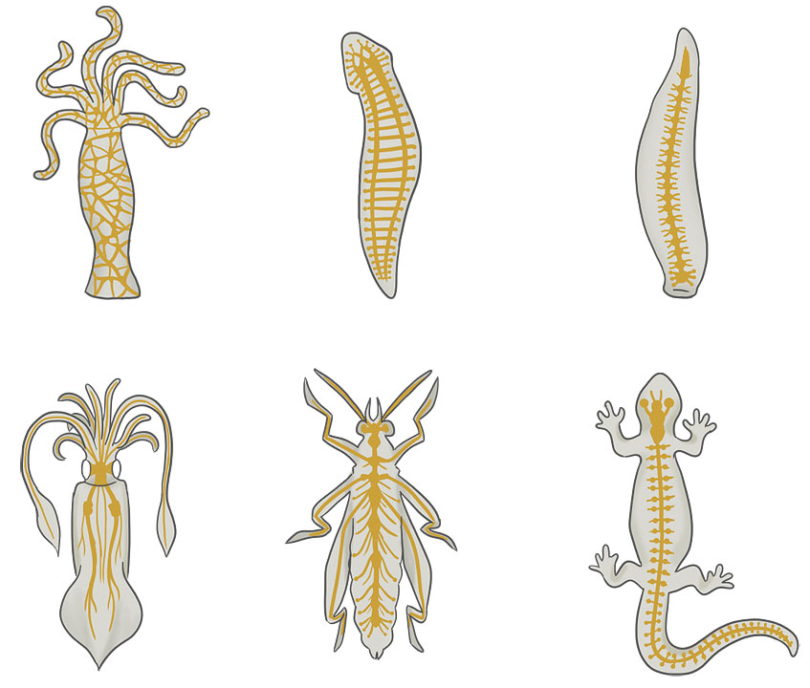
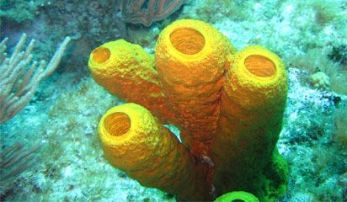
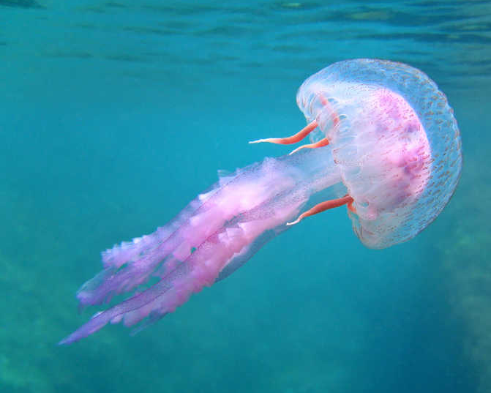
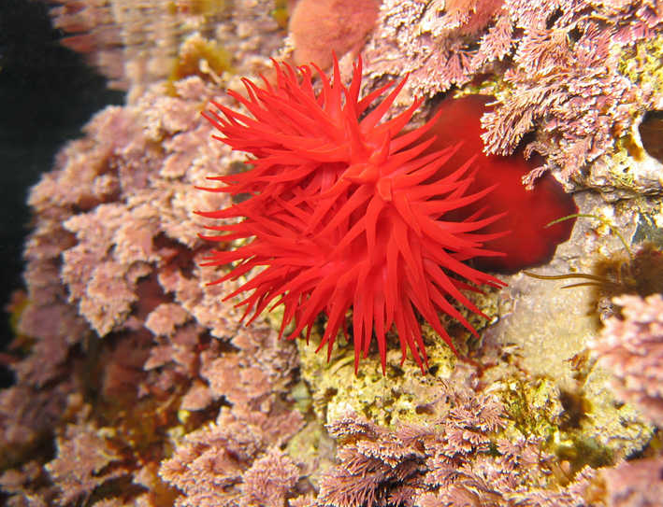
Imaju li SPUŽVE i ŽARNJACI živčani sustav? Pojasni.
SPUŽVE - sjedilački organizmi, NE postoji razvijen živčani sustav
ŽARNJACI - mreža živčanih stanica i vlakana povezanih dugim izdancima
- reakcija cijelim tijelom
- prvi se puta javlja živčani sustav
- veliki broj osjetilnih stanica na lovkama koje hvataju plijen
- nedostaje im mozak
spužve
žarnjaci

Slide 4
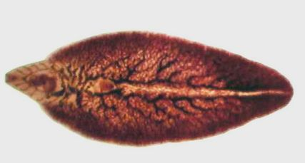
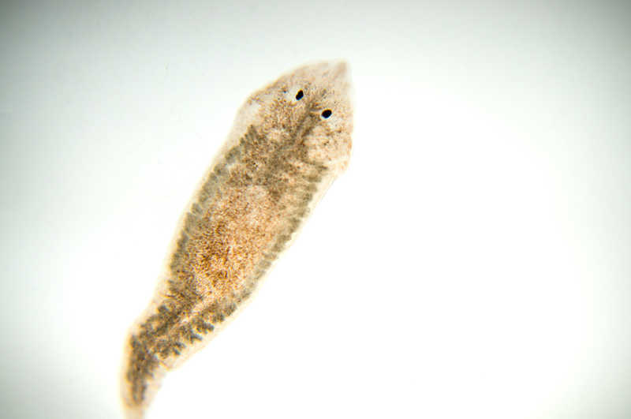
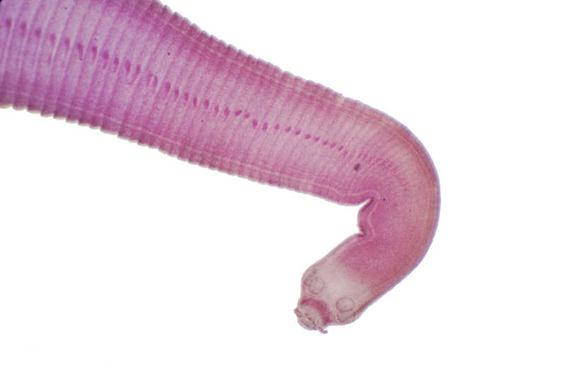
Što su GANGLIJI? Kod koje skupine se prvi puta pojavljuju?
PLOŠNJACI - prva skupina u kojoj se pojavljuju nakupine živčanih stanica - GANGLIJI koji su početak razvoja mozga (slično središnjem ž. s.)
- gangliji su povezani živčanim vrpcama (slično perifernom ž. s. )
plošnjaci

Slide 5
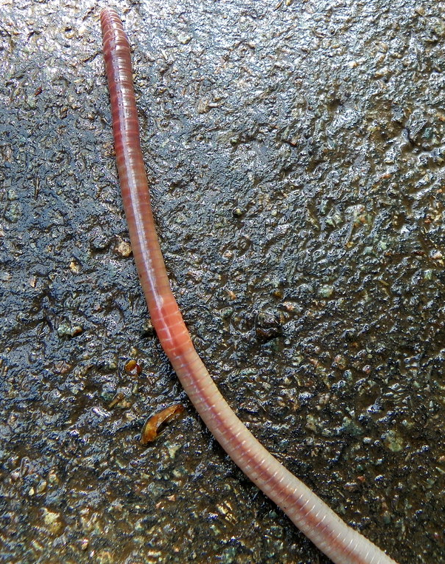
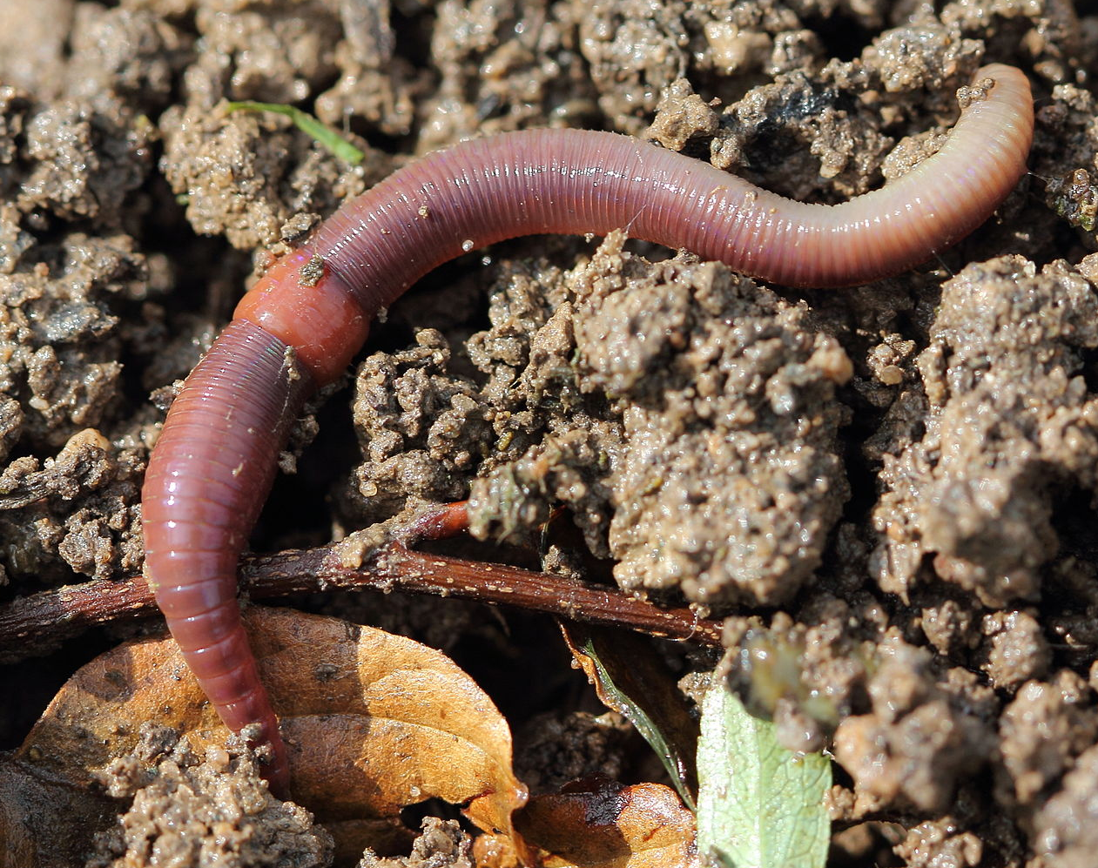
Koja je uloga velikog moždanog ganglija kod KOLUTIĆAVACA?
Veliki moždani ganglij ispred ždrijela kolutićavaca obavlja funkciju MOZGA.
gujavica

Slide 6
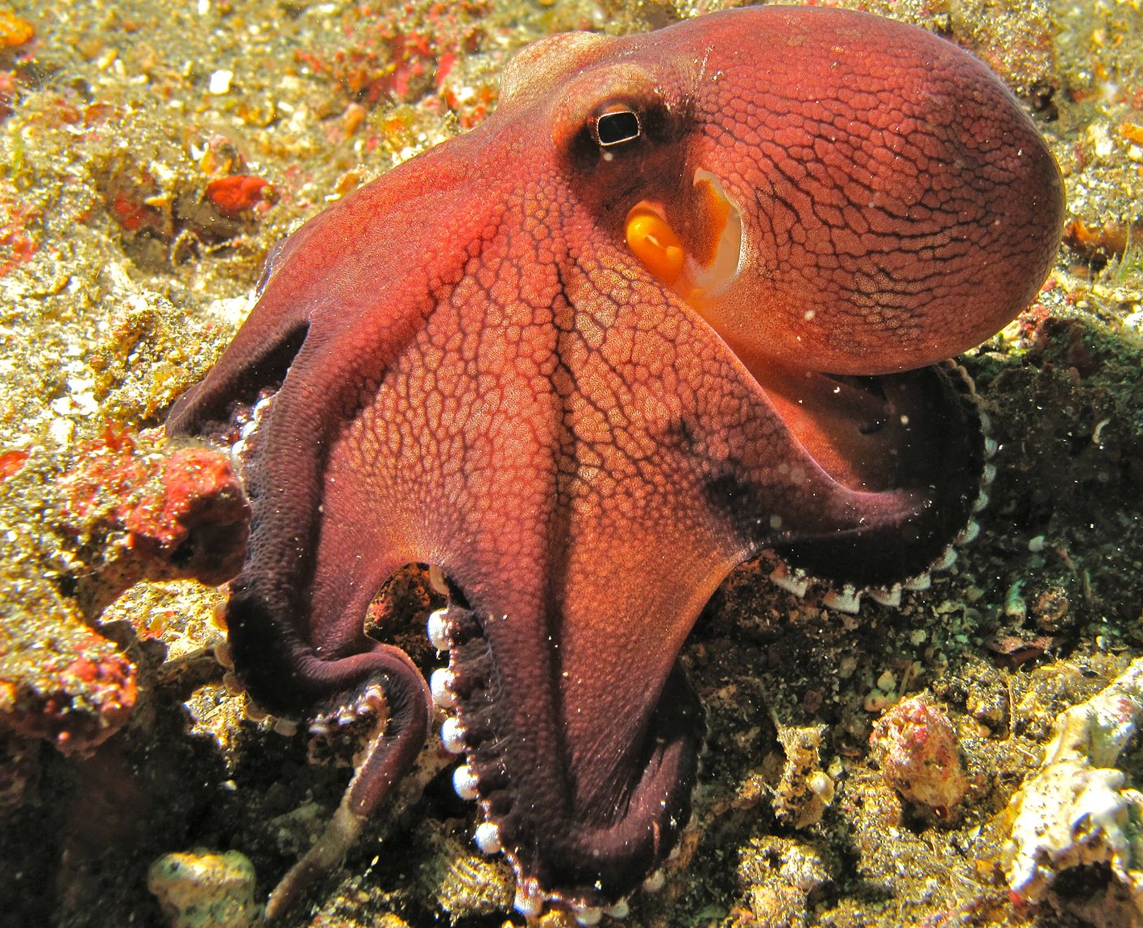
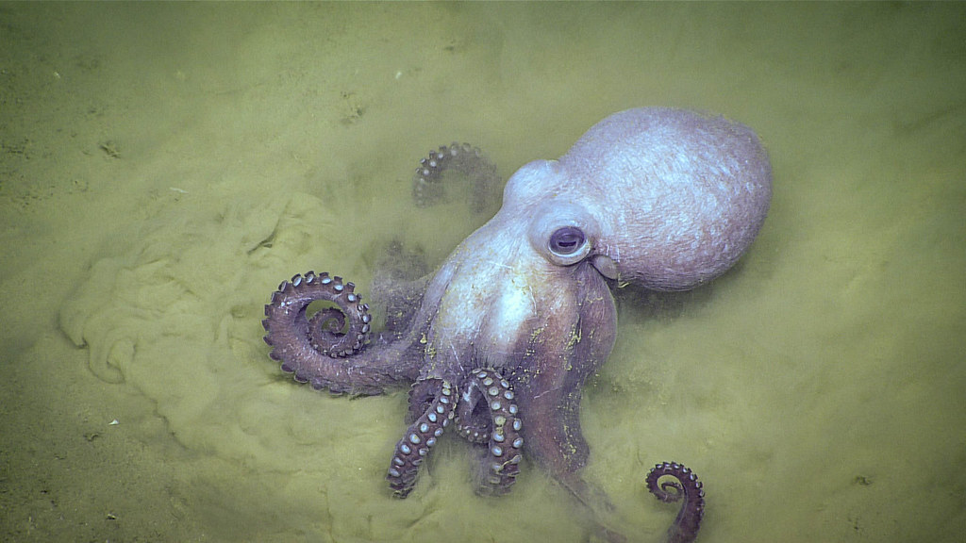
Kod koje skupine životinja se 1. puta javlja MOZAK?
U GLAVONOŽACA se najprije razvio središnji živčani sustav i kod njih već govorimo o MOZGU koji je smješten u glavi i obavijen hrskavičnom čahurom.
dobro razvijen živčani sustav: dobra pokretljivost, razvijen vid, grabežljivci
hobotnica u ljutnji
hobotnica u opasnosti
Hobotnice i lignje u 1 sekundi mogu promijeniti boju tijela.

Slide 7
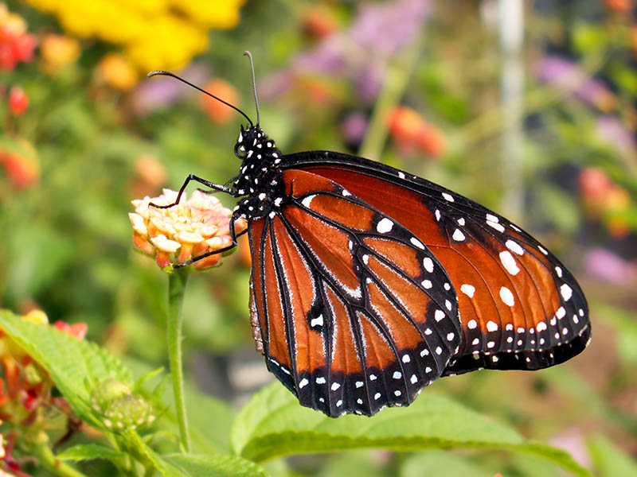
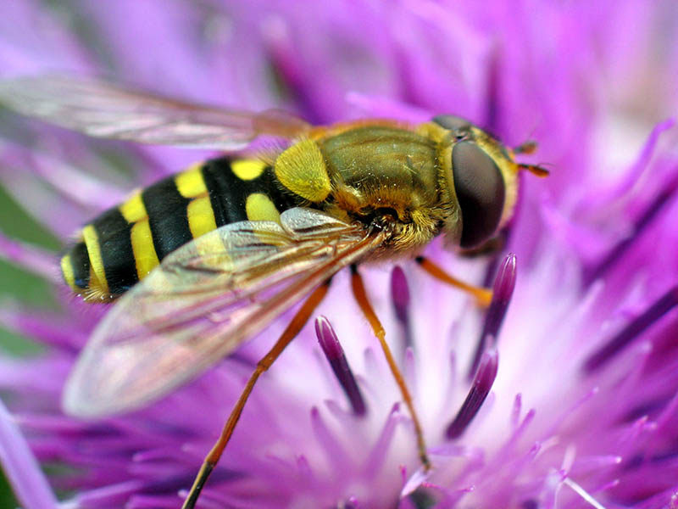
Kako izgleda živčani sustav ČLANKONOŽACA?
ČLANKONOŠCI - mozak je smješten u glavi i od njega živci po cijelom tijelu
- živčana vrpca s trbušne strane tijela
kukci

Slide 8
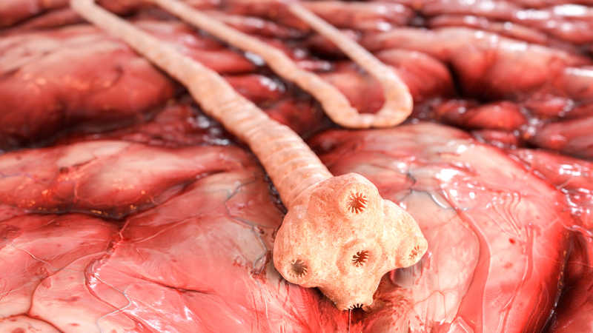
Razvoj živčanog sustava prati i razvoj osjetilnih organa.
Razvijeniji živčani sustav i osjetila organizmi bolje prilagođeni za opstanak, kao grabežljivci ili kao plijen.
Koja su osjetila razvijena kod skupine plošnjaka i glavonožaca?
Virnjaci - jednostavne oči
Trakavice - nemaju oči
Glavonošci - dobro razvijene oči i osjetilo ravnoteže + na krakovima osjetilo mirisa.

Slide 9
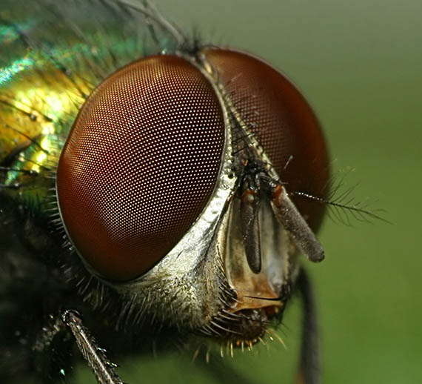
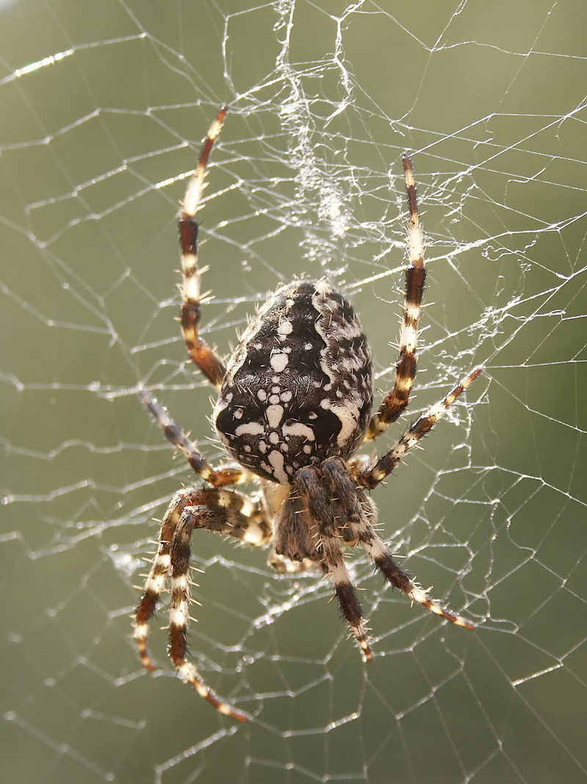
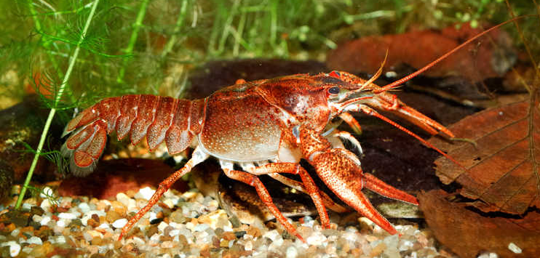
Člankonošci - dobro razvijena osjetila (osobito pauka i kukaca).
PAUCI - obično više pari jednostavnih očiju - određuju udaljenost i položaj plijena +
osjetilne dlačice na cijelom tijelu - osjećaju pokret svoje mreže
RAKOVI - složene oči
- ticalima osjećaju opip i miris
KUKCI - složene oči
- razvijen sluh (npr. cvrčak), a neki imaju opnu na stražnjim nogama kojom primaju zvučne valove
- mužjaci nekih leptira ticalima osjećaju miris ženke
Složene oči kukaca gradi puno malih okašaca.
Navedi koja sve osjetila imaju životinje iz skupine ČLANKONOŽACA?
rakovi
pauci

Slide 10
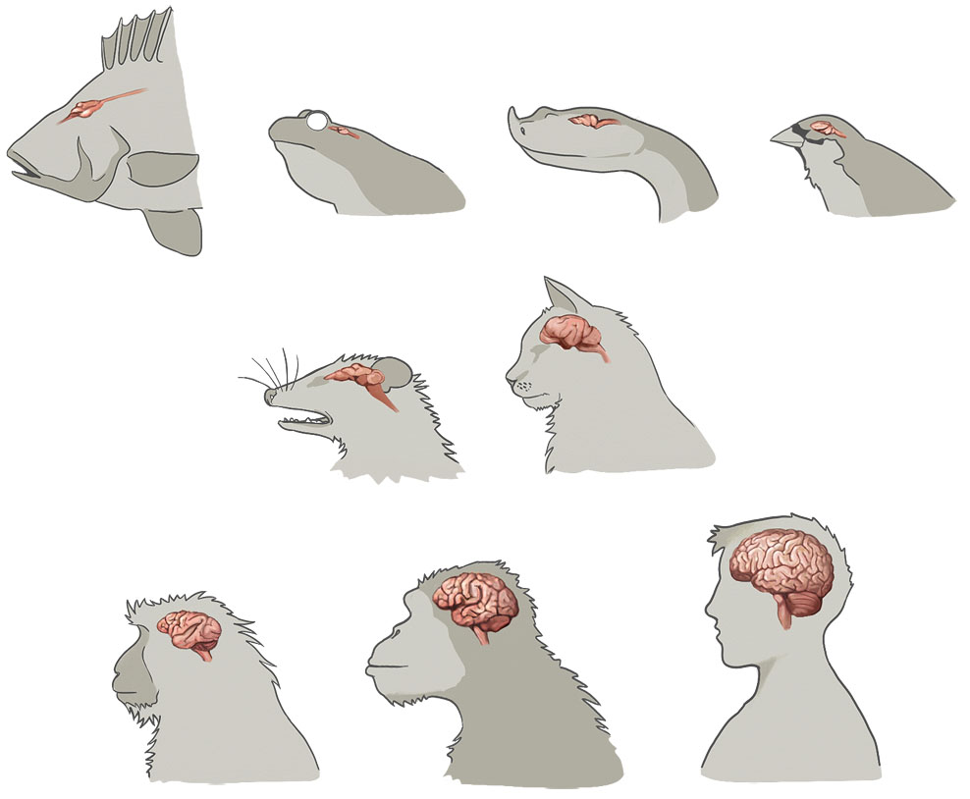
Kako dijelimo živčani sustav KRALJEŽNJAKA?
Na koji način je zaštićen?
Živčani sustav: središnji i periferni
Mozak: zaštićen kostima lubanje, iznimno razvijen
Kralježnična moždina: zaštićena kralježnicom
Izgled mozga i položaj očiju u različitih skupina kralježnjaka

Slide 11
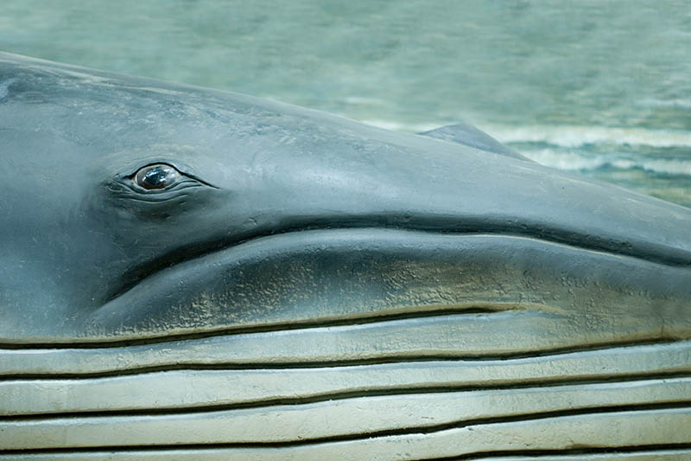
Mozak može odražavati evolucijski razvoj.
Razvijenost pojedinog dijela mozga povezujemo s načinom života pojedine skupine kralježnjaka.
Koja skupina kralježnjaka ima najveću naboranost mozga?
Zašto je kora velikog mozga naborana?
Naboranost mozga izražena i kod orangutana, gorila, kitova (dupina) i dr.
Kora velikog mozga najviše je naborana kod čovjeka što omogućuje da se u jednakom volumenu lubanje smjesti veća površina s većim brojem živčanih stanica => bolja misaona aktivnost.

Slide 12
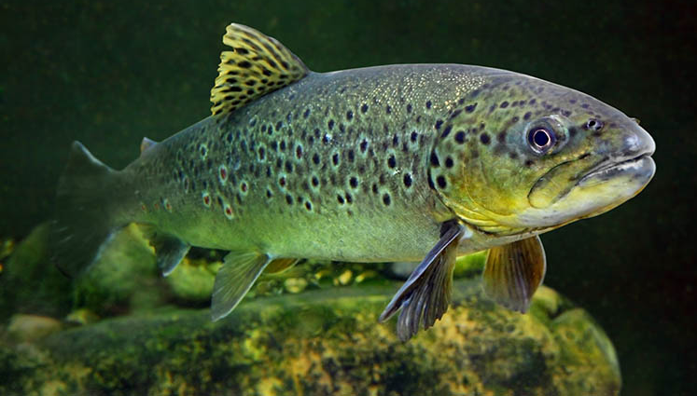
Koja osjetila su specifična za skupinu RIBA?
RIBE - bočna pruga, s obje bočne strane tijela
- prima informacije o strujanju i tlaku vode
Morski psi - dobro osjetilo mirisa
BOČNA PRUGA

Slide 13
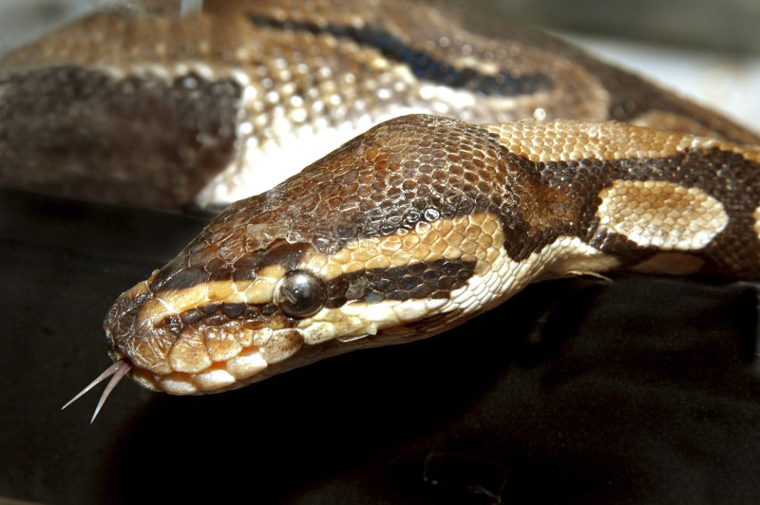
GMAZOVI - palucaju rašljastim jezikom pri čemu skupljaju mirisne čestice: za pronalaženje plijena, spolnog partnera i bijeg od grabežljivaca.
Koja su osjetila specifična za skupinu GMAZOVA?

Slide 14
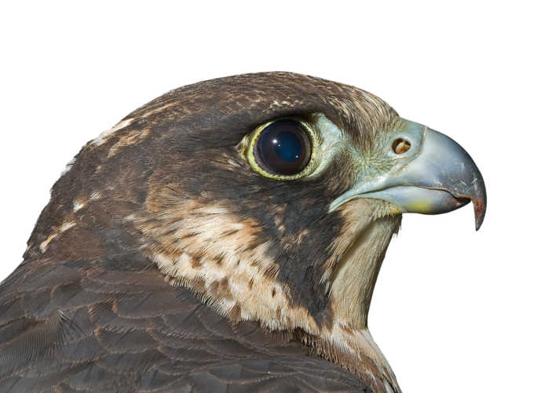
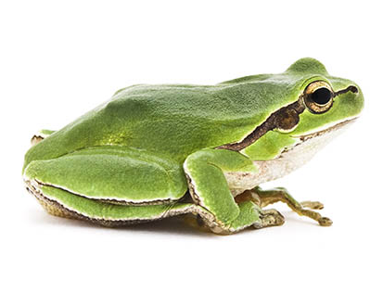
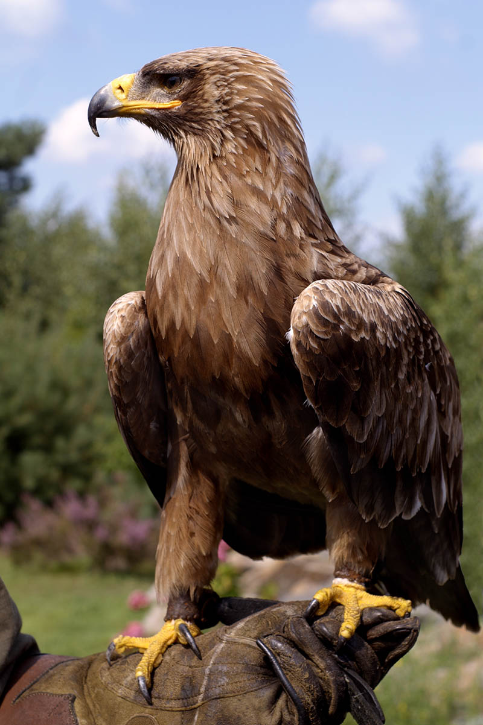
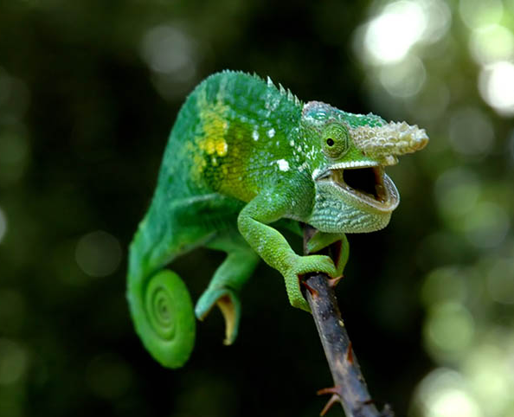
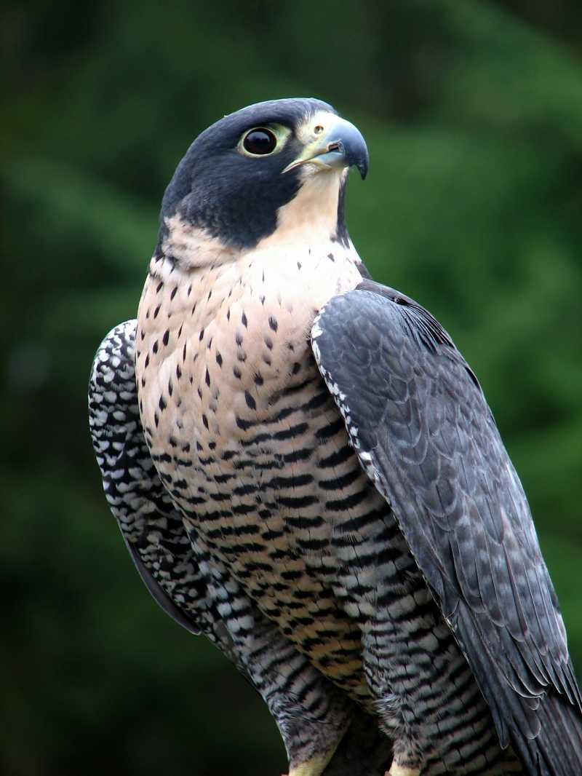
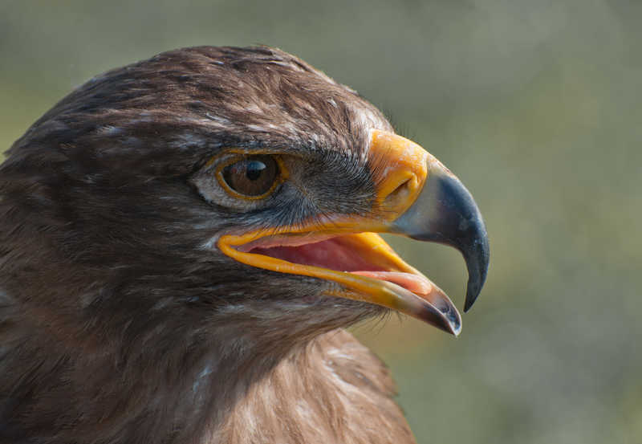
Različit je položaj očiju na glavi svake pojedine skupine zbog čega se i razlikuje vidno polje svake od životinja.
Ptice grabljivice imaju izvrstan vid.
Ima li svaka skupina životinja jednak položaj očiju na glavi? Zašto? Poveži to s vidnim poljem.
Koje je osjetilo najrazvijenije u skupine PTICA?

Slide 15
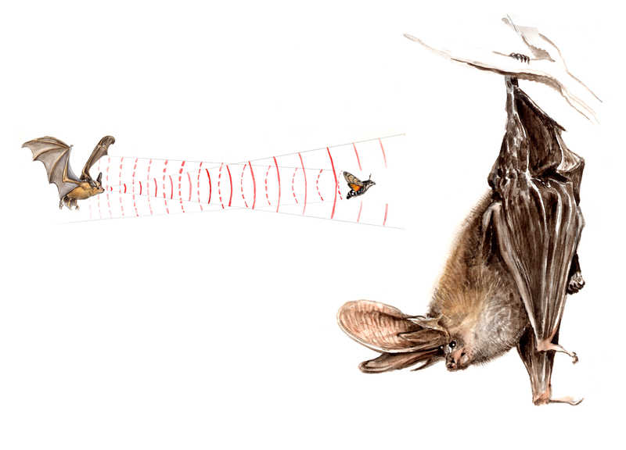
Što je EHOLOKACIJA? Koje životinje komuniciraju na takav način?
EHOLOKACIJA - način kojim neke životinje komuniciraju, snalaze se u prostoru ili love (npr. šišmiši i kitovi).
Temelji se na zvukovima koje životinja proizvodi te prima i analizira njihov odjek iz okoliša.

Slide 16
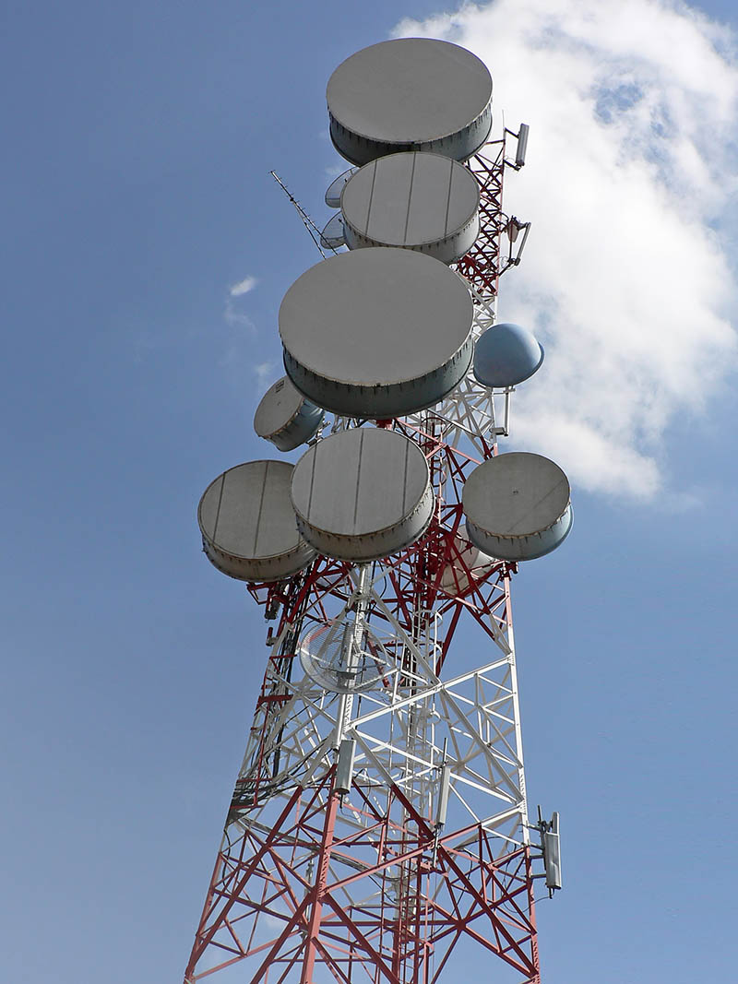
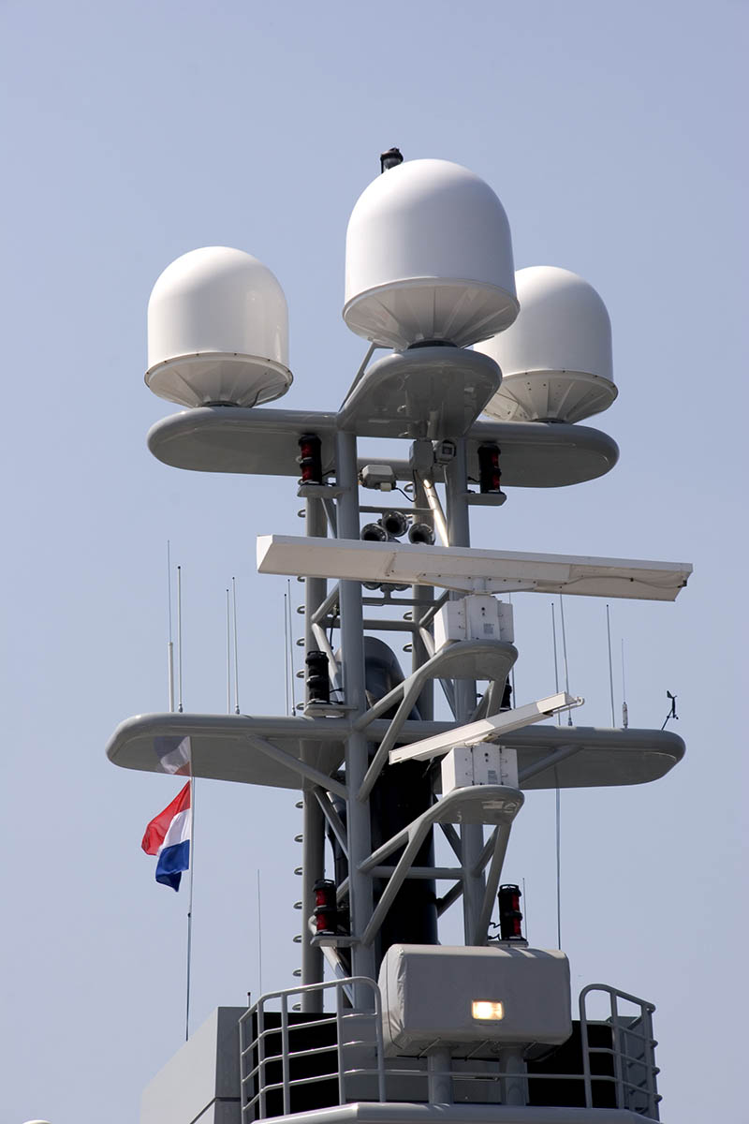

brodski radar
Čovjek sličan način koristi u radarskim sustavima.
Gdje čovjek koristi sličan način komunikacije?

Slide 17
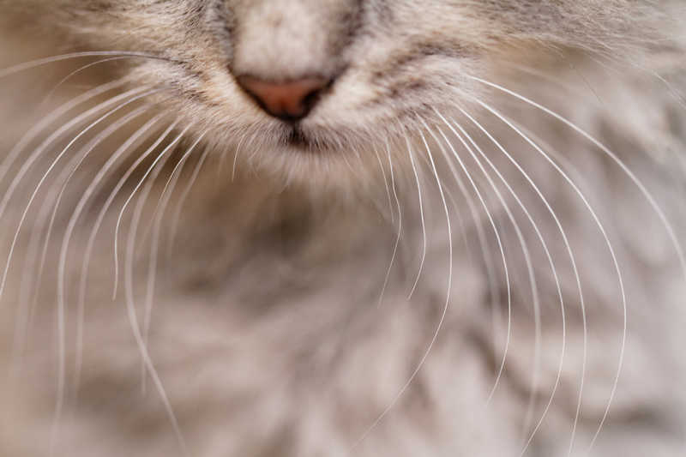
Koji organi mačkama pomažu za snalaženje u prostoru?
Brkovi mačke - osjetilo dodira + osjetilo za strujanje zraka
Opna srednjeg uha u zelene žabe.
Kralježnjaci imaju razvijeno osjetilo sluha iako većina nema vanjsku ušku.
Je li vanjska uška nužna za primanje zvukova u kralježnjaka?

Slide 18
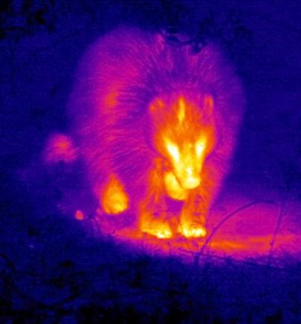
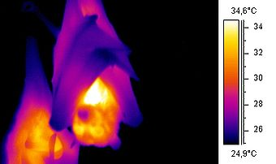


Što je TERMOKAMERA i koji organizmi je imaju?
Vid zmija - slabo razvijen pa neke mogu „vidjeti” toplinu
- između nosnica i oka nalazi se organ tzv. termokamera: registriraju objekte oko sebe prema temperaturi
Zmije - termokamera

Slide 19



Koja se živa bića mogu orijentirati pomoću MAGNETIZMA? Pojasni.
Ptice - migracija
Pčele - pronalaženje košnice
Neka se živa bića mogu orijentirati i pomoću Zemljina magnetskog polja - MAGNETIZAM:
jegulje, morski psi, neke ptice, pčele, bakterije ..

Slide 20




BILJKE, iako nemaju živčane stanice, reagiraju na vanjske podražaje: dodir, svjetlo, gravitaciju.
Spore reakcije biljaka: okretanje listova, rast korijena i izdanka …
Brze reakcije biljaka: sklapanje listova stidljive mimoze, zatvaranje Venerine muholovke
Reagiraju li i BILJKE na vanjske podražaje? Na koji način?
sklapanje listova stidljive mimoze
zatvaranje Venerine muholovke
Biljke, kao i životinje, reagiraj promjenom električnog potencijala na stanicama koji se širi cijelim tijelom biljke.

Slide 21


Na koji način reagiraju gljive i planktonske alge?
Hife gljiva rastu prema hranjivim tvarima, a jednostanične planktonske alge kreću se prema svjetlosti.

